Slide 1









고등학교
사이버 갈등관리 및 문제해결
사이버폭력예방 정책 제안

Slide 2

활동 목표
사이버폭력의 정의, 요인, 영향을 이해하고 사이버 폭력 예방을 위한 정책을
제안할 수 있다.
활동 순서
수업열기
활동하기
실천하기
사이버 폭력의 이해
사이버 폭력 예방 정책 제안
활동 소감 나누기
Notes:
정의, 요인, 영향 -> 가운데 점으로 변경

Slide 3

수업 열기
▶ 사이버폭력의 이해
다음 글을 읽고 물음에 답하시오
사이버폭력은 “‘사이버폭력’은 정보통신 기기나 온라인 사이버 공간을 매개로 이루어지는 모든 유형의 폭력”이라고 정의할 수 있다. 사이버폭력은 한국을 포함해 전 세계적으로 증가 추세에 있다. 수단 및 양상이 다양화되면서 그 심각성이 중요한 사회문제로 대두되고 있다.
사이버폭력의 요인은 크게 네 가지로 나눌 수 있다. 인구사회학적 요인(예: 성별, 나이, 문화, 사회·경제적 차이 등), 정신·심리적 요인(예: 공감능력, 도덕적 이탈 정도, 자기 억제력 등), 사회·관계적 요인(예: 부모의 애착 정도, 양육방식, 친구관계, 학교 만족도, 교사와의 관계), 기술적 요인(예: 익명성, 접근성, 사이버 활동 시간, 컴퓨터 활용능력)이 그것이다.
사이버폭력의 영향은 청소년에게 다각적으로 부정적인 영향을 끼치는 것으로 나타났다. 예를 들어, 신체적 건강(예: 두통, 복통, 수면장애, 식욕부진, 자살시도 등), 정신·심리적 건강(예: 우울, 불안, 죄책감, 분노, 스트레스, 두려움, 낮은 자존감, 외로움 등), 학업(예: 낮은 성취도 및 집중력, 결석률, 낮은 학교 만족도 등), 부정적인 사회관계 형성 등을 들 수 있다.
*출처: 김봉제 외(2019). 청소년사이버폭력 양상 및 예방에 관한 분석 연구. 한국교육학술정보원
Notes:
오른쪽 정렬
정의 – 요인 - 영향

Slide 4

수업 열기
▶ 사이버폭력의 이해
글에서 사이버폭력의 정의를 찾아 밑줄을 그으시오.
사이버폭력의 요인 4가지와 청소년에게 미치는 영향 3가지를 간략히 서술하시오.
사이버 폭력의 요인
사이버 폭력의 영향

Slide 5
활동하기
▶ 사이버폭력 문제 발생 원인 분석
5~6인 1조 모둠을 구성합니다.
(책상을 그림과 같이 만듭니다.)

Slide 6
활동하기
▶ 사이버폭력 문제 발생 원인 분석
사이버폭력 문제의 발생 원인을
문제(원인) 분석 토론 카드를 활용하여 분석합니다
모둠원 이름 | 발생원인

Slide 7
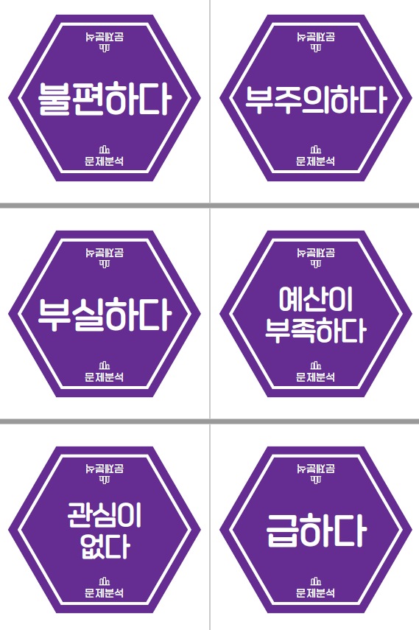
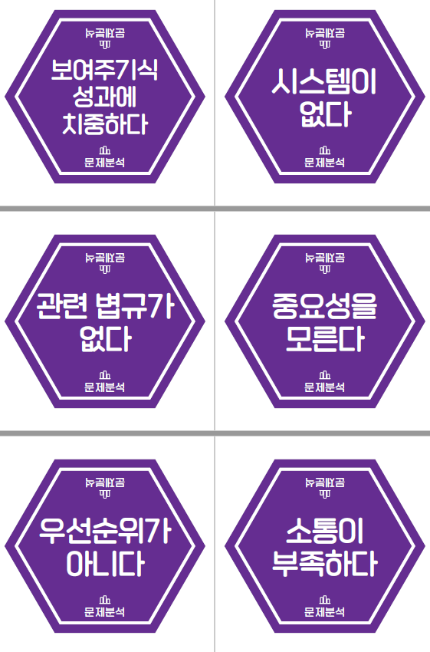
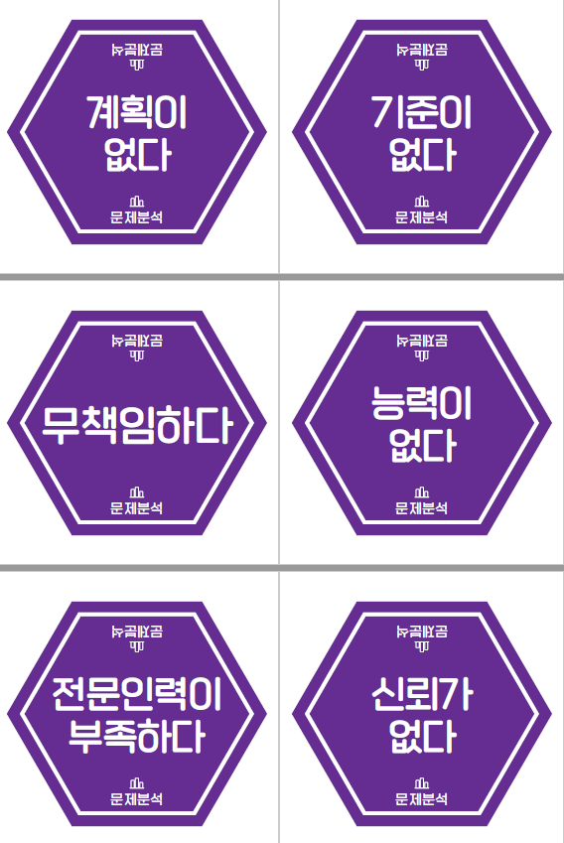
활동하기
▶ 원인발견 토론 카드
Notes:
원인발견 토론카드에 원하는 키워드가 없다면 키워드를 적어서 사용할 수 있도록 빈 카드를 제공하고, 토론 시 카드에 적힌 키워드를 사용하여 말할 수 있도록 안내합니다.

Slide 8
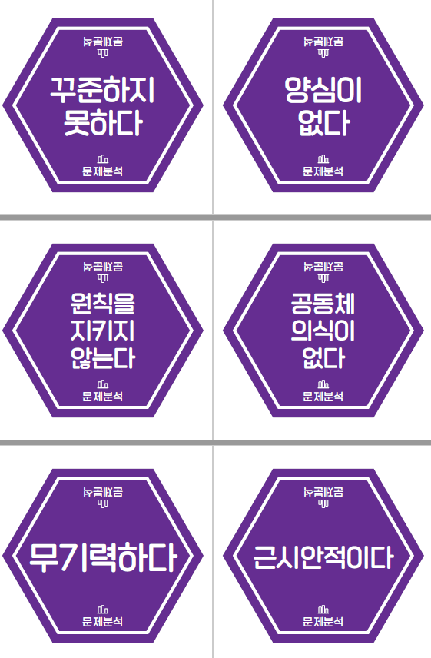
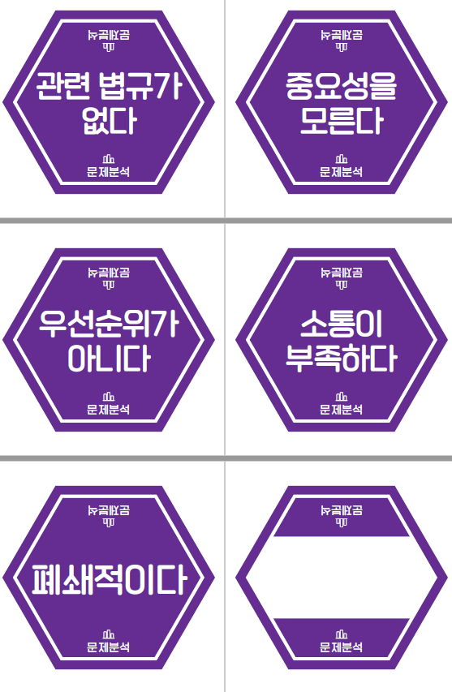
활동하기
▶ 원인발견 토론 카드
Notes:
원인발견 토론카드에 원하는 키워드가 없다면 키워드를 적어서 사용할 수 있도록 빈 카드를 제공하고, 토론 시 카드에 적힌 키워드를 사용하여 말할 수 있도록 안내합니다.

Slide 9
활동하기
▶ 정책 제안하기
사이버폭력을 예방할 수 있는 정책을
개인별로 구안하고 모둠 안에서 공유한다
모둠원 이름 | 제안 정책
Notes:
다양한 사이버학교폭력예방 정책을 생각해 보고, 학습지에는 다른 모둠원들이 제시한 정책과 서로 겹치지 않게 기록하도록 합니다.

Slide 10
활동하기
▶ 정책 제안하기
개인별로 구안한 정책을 평가하고,
모둠의 대표 제안 정책을 선정한다
( )모둠이 제안하는 사이버 학교폭력예방 대표 정책은
입니다.
정책 제안 이유는 다음과 같습니다.
Notes:
정책제안 동기, 정책 집행에 따른 기대효과(제안하는 정책이 실행되었을 때 얻을 수 있는 변화는 무엇인지 기재
), 현실화 가능성 등을 포함하여 사이버학교폭력예방 정책제안 이유를 제시하도록 안내합니다.

Slide 11
활동하기
▶ 정책 제안하기
모둠의 대표 정책이 추구하는 가치를
변화상상 토론 카드 활용하여 찾고,
변화상상 토론 카드의 키워드를 포함하여
정책제안 이유를 적는다.
원하는 키워드가 없다면 빈 카드에
가치를 적어 사용합니다.
Notes:
정책제안 동기, 정책 집행에 따른 기대효과(제안하는 정책이 실행되었을 때 얻을 수 있는 변화는 무엇인지 기재
), 현실화 가능성 등을 포함하여 사이버학교폭력예방 정책제안 이유를 제시하도록 안내합니다.

Slide 12
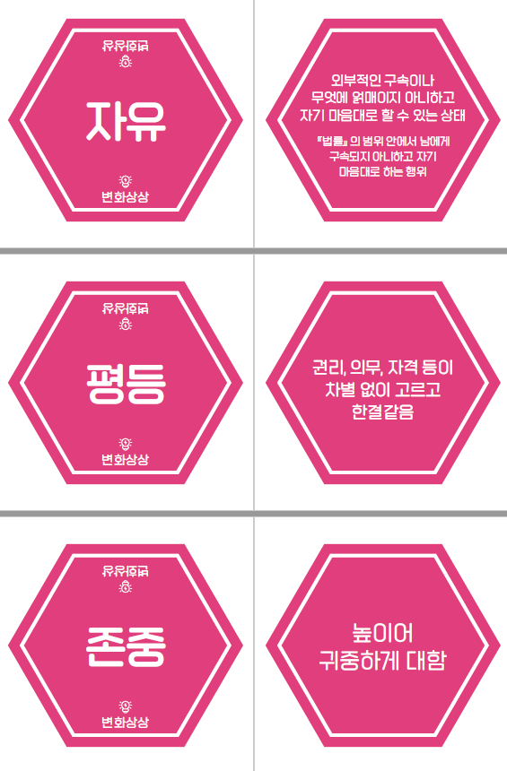
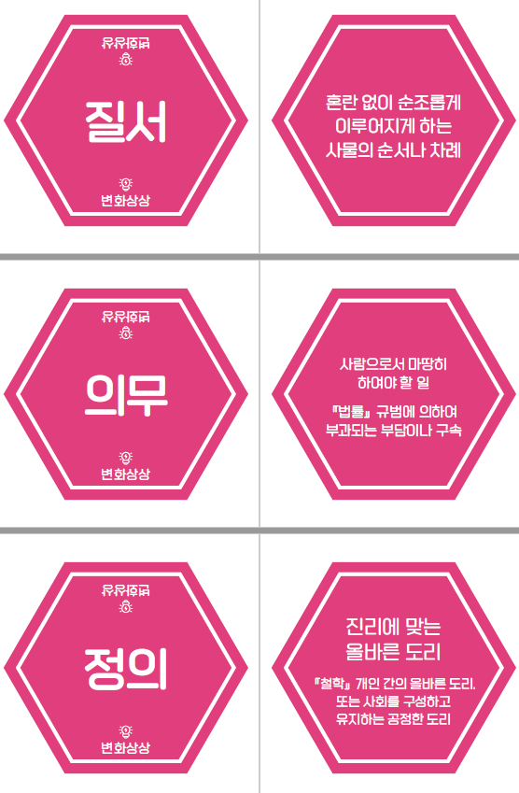
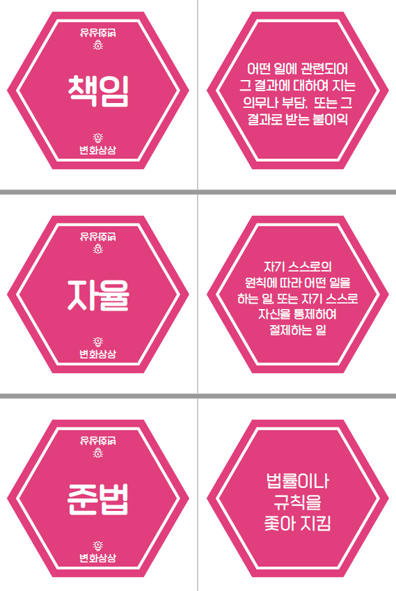
활동하기
▶ 변화상상 토론 카드
앞면
뒷면
앞면
뒷면
앞면
뒷면
Notes:
정책제안 동기, 정책 집행에 따른 기대효과(제안하는 정책이 실행되었을 때 얻을 수 있는 변화는 무엇인지 기재
), 현실화 가능성 등을 포함하여 사이버학교폭력예방 정책제안 이유를 제시하도록 안내합니다.

Slide 13
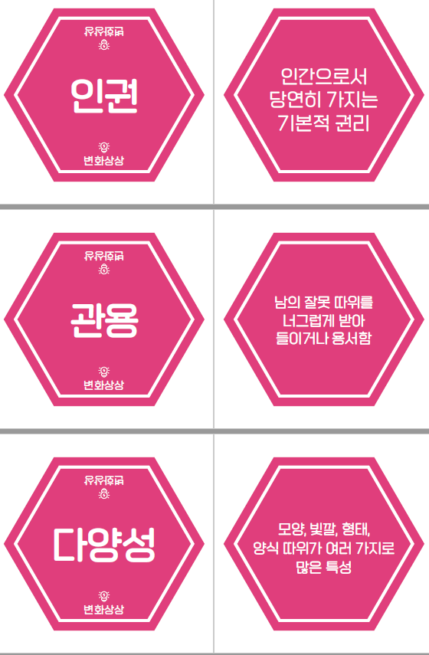
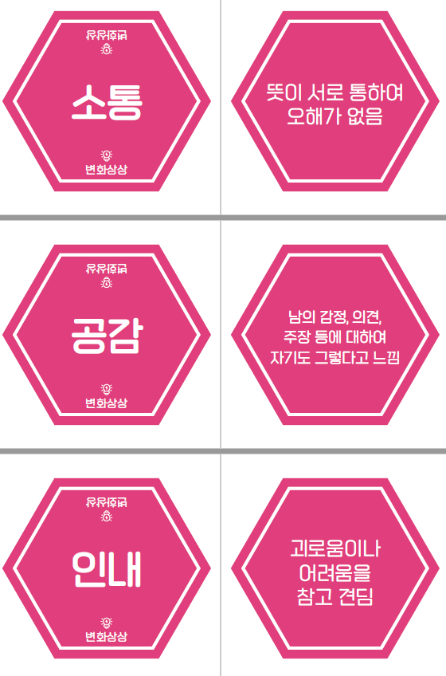
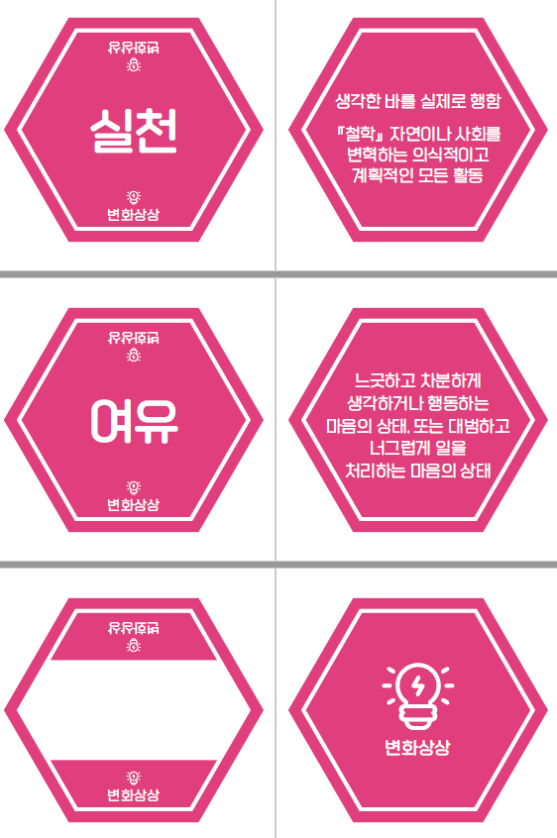
활동하기
▶ 변화상상 토론 카드
앞면
뒷면
앞면
뒷면
앞면
뒷면
Notes:
정책제안 동기, 정책 집행에 따른 기대효과(제안하는 정책이 실행되었을 때 얻을 수 있는 변화는 무엇인지 기재
), 현실화 가능성 등을 포함하여 사이버학교폭력예방 정책제안 이유를 제시하도록 안내합니다.

Slide 14
활동하기
▶ 변화상상 토론 카드
앞면
뒷면
앞면
뒷면
앞면
뒷면
Notes:
정책제안 동기, 정책 집행에 따른 기대효과(제안하는 정책이 실행되었을 때 얻을 수 있는 변화는 무엇인지 기재
), 현실화 가능성 등을 포함하여 사이버학교폭력예방 정책제안 이유를 제시하도록 안내합니다.

Slide 15
활동하기
▶ 사이버폭력예방 정책 제안서 작성
정책 제안서에 포함되어야 할 내용입니다
제안배경
필요성
정책
내용
기대
효과
Notes:
정책제안의 배경 및 필요성에는 제안하는 정책의 기본 현황, 제안하는 정책이 왜 필요한지, 이슈, 현안문제, 향후 전망 등에 관한 것입니다. 정책 기대효과에는 제안하는 정책이 실행되었을 때 얻을 수 있는 변화는 무엇인지 생각해봅니다.

Slide 16
활동하기
▶ 사이버폭력예방 정책 제안서 작성
정책 제안서에 포함되어야 할 내용입니다
정 책 명:
제안이유:
주요내용:
Notes:
정책제안의 배경 및 필요성에는 제안하는 정책의 기본 현황, 제안하는 정책이 왜 필요한지, 이슈, 현안문제, 향후 전망 등에 관한 것입니다. 정책 기대효과에는 제안하는 정책이 실행되었을 때 얻을 수 있는 변화는 무엇인지 생각해봅니다.

Slide 17
활동하기
▶ 사이버폭력예방 정책 평가
다른 모둠이 제안한 사이버폭력예방 정책을
PMI 기법을 활용하여 평가합니다
제안(안)
P (좋은 점)
M (나쁜 점)
I (흥미로운 점)
Notes:
P(plus) : 정책(안)의 좋은 점은 무엇인가? 왜 좋은가?
M(minus) : 정책(안)의 나쁜 점은 무엇인가? 왜 나쁜가?
I(interesting) : 정책(안)의 흥미로운 점은 무엇인가? 왜 흥미로운가?

Slide 18
활동하기
▶ 사이버폭력예방 정책 평가
PMI기법이란?
(Plus-Minus-Interesting Method)
De Bono(1973)가 고안한 기법으로 특정한 대상의 긍정적인 면과 부정적인 면을 각각 기록한 다음 이들 각각에 대한 문제 해결자 나름대로의 판단에 의해 이익이 되는 점을 찾는 기법이다. PMI기법은 제안된 아이디어의 장점(Plus), 단점(Minus), 그리고 흥미로운 점(Interesting)을 따져 본 후 그 아이디어를 평가하는 아주 간단하면서도 매우 효과적인 기법이다. 여기에서 주의할 점은 아이디어를 산출할 때, P, M, I를 철저히 분리해서 생각을 해야 한다는 것이다.
P
(plus): 아이디어에 대한 좋은 점(왜 그것을 좋아하는가?)
M
(minus): 아이디어에 대한 나쁜 점(왜 그것을 좋아하지 않는가?)
I
(interesting): 아이디어에 관해 발견된 흥미
Notes:
P(plus) : 정책(안)의 좋은 점은 무엇인가? 왜 좋은가?
M(minus) : 정책(안)의 나쁜 점은 무엇인가? 왜 나쁜가?
I(interesting) : 정책(안)의 흥미로운 점은 무엇인가? 왜 흥미로운가?

Slide 19
실천하기
▶ 활동소감 나누기
오늘 사이버학교폭력 예방 정책 제안 활동을 통해
배운 것은 무엇인가요?
느낀 점은 무엇인가요?
더 알고 싶은 것은 무엇인가요?
Notes:
해당 차시 운영 시 교사가 학생에게 구두로 설명하는 내용을 본 슬라이드노트에 작성

Slide 20


Answer
질의응답
Question
Thank you
감/사/합/니/다

